Slide 1
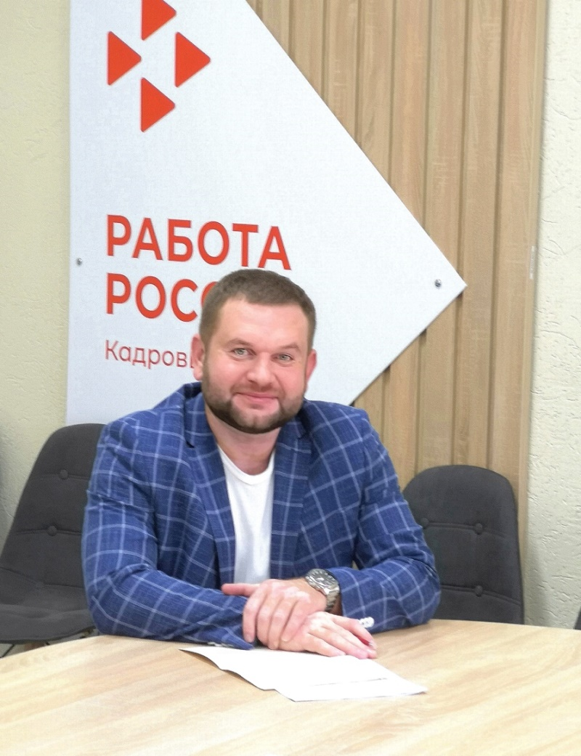
Портрет работодателя категории «Малый бизнес, ИП», обратившегося в нижегородский кадровый центр «Работа России»
Пол Возраст Образование | Мужской (53% респондентов) От 33-40 лет Высшее
Форма собственности | Частная (Индивидуальный предприниматель)
Сфера/вид деятельности | По результатам анкетирования (в рейтинге): на первом месте - Торговля, на втором месте - Предоставление услуг, на третьем месте – Общественное питание.
Численность сотрудников организации | До 15 человек
Ценности, личные качества, интересы | Инициативен, ценит свое время, нацелен на результат и достижение материального благополучия. Несмотря на текущую социально-экономическую ситуацию в стране, с оптимизмом смотрим в будущее, т.к. готов со своей командой переориентировать свой бизнес. Имеет четкие представления об услугах поиска работников через Центр занятости, обращался неоднократно, однако, не всегда доволен качеством оказанной услуги. Предпочитает взаимодействовать с Центром занятости посредством телефонной связи, сети Интернет, социальных сетей. Активно (при наличии времени) участвует в мероприятиях, проводимых Центром занятости, особенно – в он-лайн ярмарках вакансий («экономия времени»).
Цель с которой работодатель обратился в Центр занятости | Подбор подходящих кандидатов на вакансии Квалифицированные кадры Оперативное закрытие вакансий Экономия финансовых затрат на подбор кадров

